Slide 1

HTML & CSS COURSE
THIẾT KẾ WEBSITE CHO NGƯỜI MỚI BẮT ĐẦU
REAL-WORLD CODING IN HTLM & CSS

Slide 2


HTML & CSS

Slide 3
GHI NHỚ ≠ THUẦN THỤC

Slide 4
HTML5 & CSS3

Slide 5
TƯ DUY - THINK
LẬP TRÌNH - CODE
SÁNG TẠO - CREATE
NÓI - SPEAK

Slide 6
Tạo ra Website sử dụng HTML5
Thêm media (ảnh, âm thanh, video)
Thiết kế web đáp ứng nền tảng đa phương tiện
Các hiệu ứng CSS, chuyển đổi sống động hoạt cảnh
Sass (css mở rộng)
Xác định đặc điểm web browser

Slide 7
THIẾT KẾ WEBSITE BẮT ĐẦU TỪ ĐÂU?
HTML

Slide 8
NEXT STEPS
CSS
JavaScript
Node.js
Database

Slide 9
HyperText Markup Language

Slide 10
CHÚNG TA VỪA HỌC
Tạo một file từ trình soạn thảo đơn giản (Text Editor)
Ghi vào ổ đĩa với đuôi “*.html”
Mở file vừa tạo dùng Web browser (Google Chrome, FireFox, Cốc cốc…)

Slide 11
CHÚNG TA SẼ HỌC VỀ CÁC ELEMENTS TẠO RA HTML:
h1 = Heading level 1 →
h6 = Heading level 6 →
p = Paragraph →
img = Image →
ul = Unorder List →
li = List items →
…

Slide 12
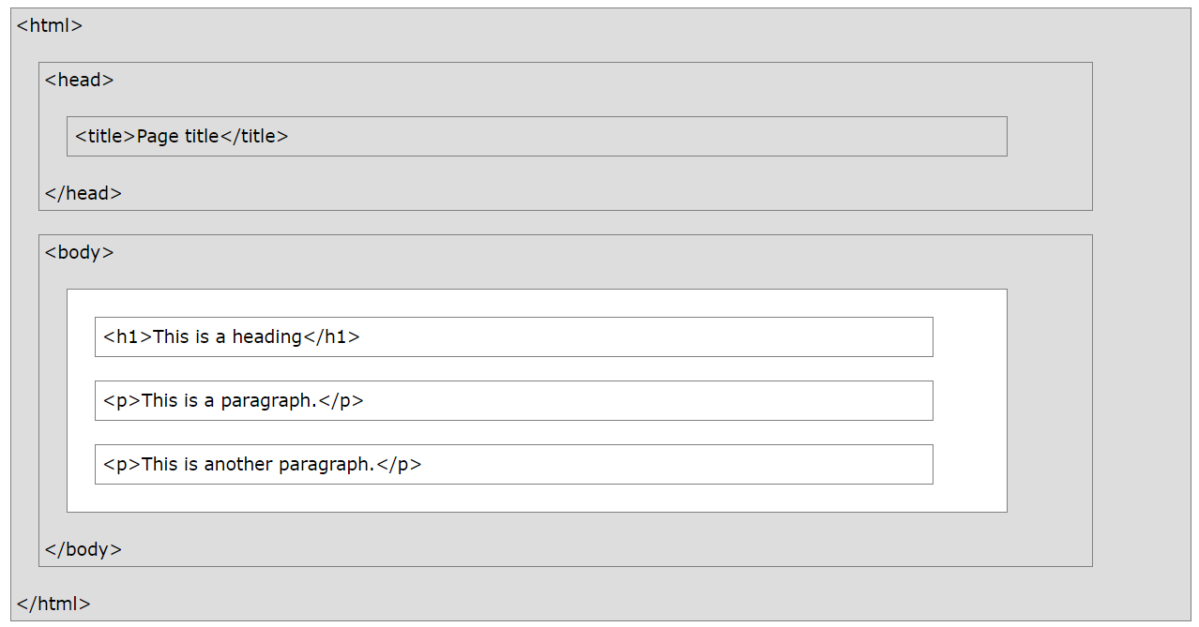

Slide 13
CẤU TRÚC CỦA MỘT TÀI LIỆU HTML ĐƠN GIẢN
Nói cho web browser rằng “hãy cho tôi dùng kiểu html hiện đại nhất”, phiên bản gần nhất hiện nay là HTML5
<!DOCTYPE html>
<html>
<head> <title>Page Title</title> </head>
<body>
<h1>My First Heading</h1> <p>My first paragraph.</p>
</body>
</html>
Luôn luôn có
< html >
</html>
để thể hiện một tài liệu htlm
Thông tin về tài liệu
Thể hiện tên của tab, có thể nhìn thấy ở phía trên
Thể hiện tiêu đề: h1, h2, h3, h4, h5, h6
Nội dung của webpage
Thể hiện một đoạn văn

Slide 14
CẤU TRÚC CỦA MỘT TÀI LIỆU HTML ĐẦY ĐỦ
<!DOCTYPE html>
<html lang="en">
<head>
<meta charset="UTF-8">
<meta http-equiv="X-UA-Compatible" content="IE=edge">
<meta name="viewport" content="width=device-width, initial-scale=1.0">
<title>My webpage</title>
</head>
<body>
<h1>This is a header</h1>
<p>This is a paragraph</p>
</body>
</html>
Character set: lựa chọn hệ ký tự phù hợp với ngôn ngữ,
ví dụ UTF-8 cho English
Giá trị của thuộc tính (element’s attribute value)
Thuộc tính của phần tử (element’s attribute)
Phần tử (element)

Slide 15
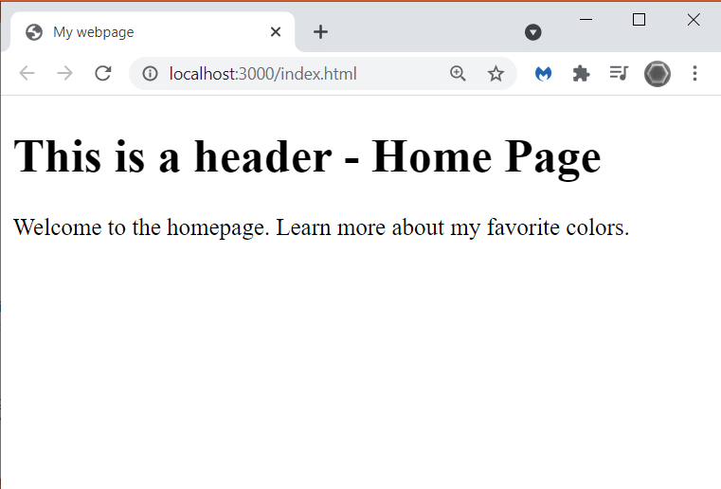
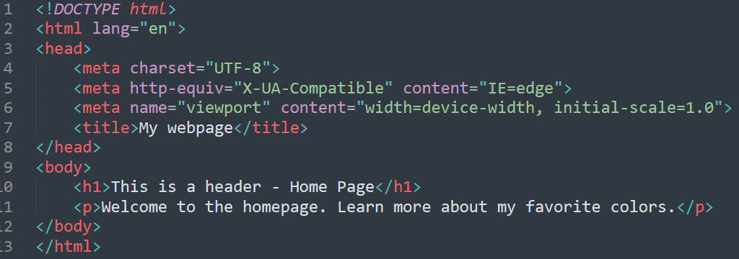
LIÊN KẾT MỘT TRANG VỚI MỘT TRANG KHÁC

Slide 16
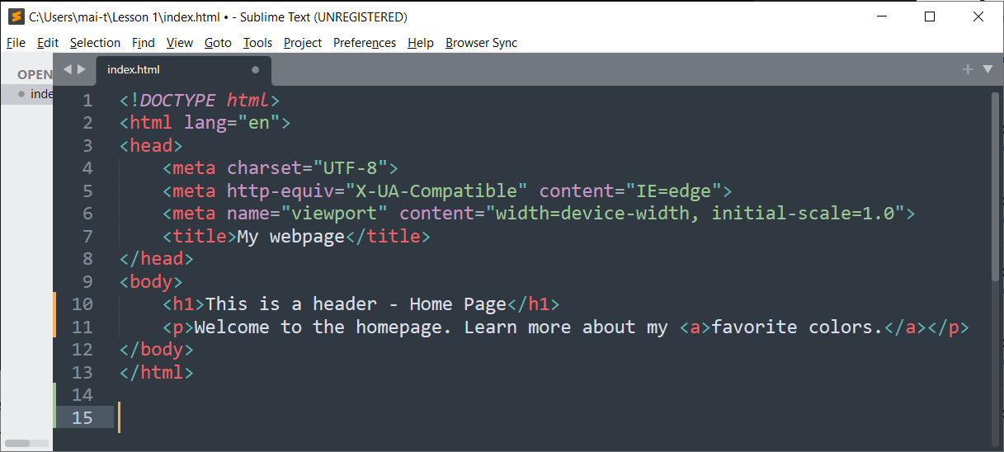
LIÊN KẾT MỘT TRANG VỚI MỘT TRANG KHÁC
Phần tử neo (Anchor
→ Cần gán thuộc tính cho phần tử neo <a> </a> để nó trở thành một đường link

Slide 17
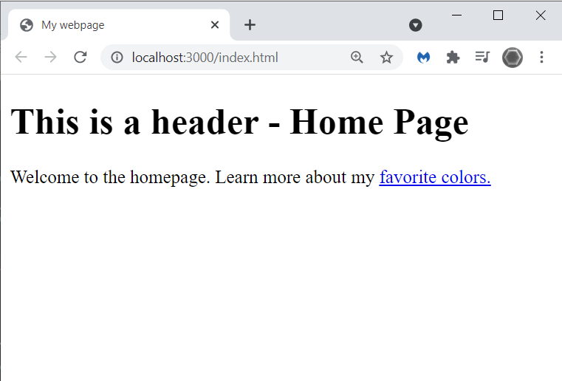
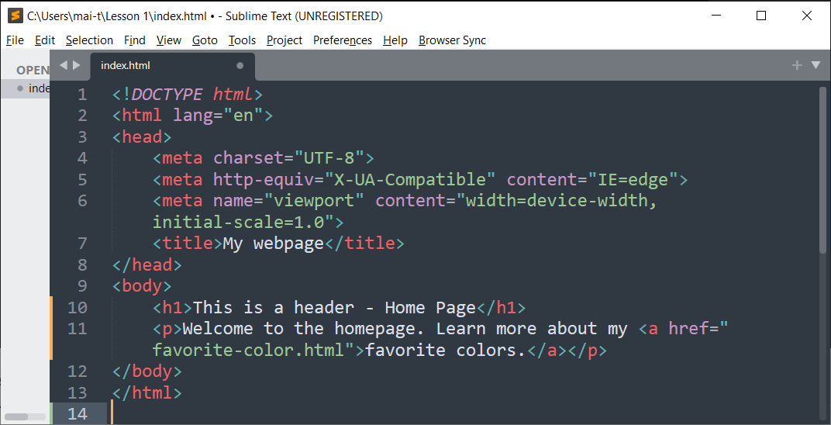
LIÊN KẾT MỘT TRANG VỚI MỘT TRANG KHÁC
Đường dẫn tới một trang khác –favorite-color.html

Slide 18
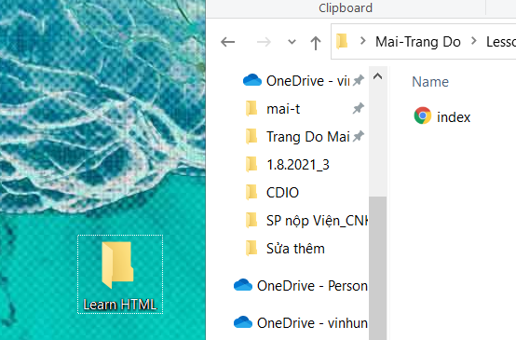
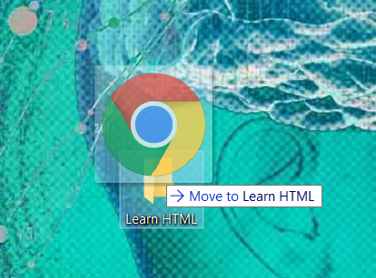
LÀM VIỆC VỚI CÁC file TRONG MỘT Folder
Di chuyển index.html vào trong thư mục Learn HTML

Slide 19
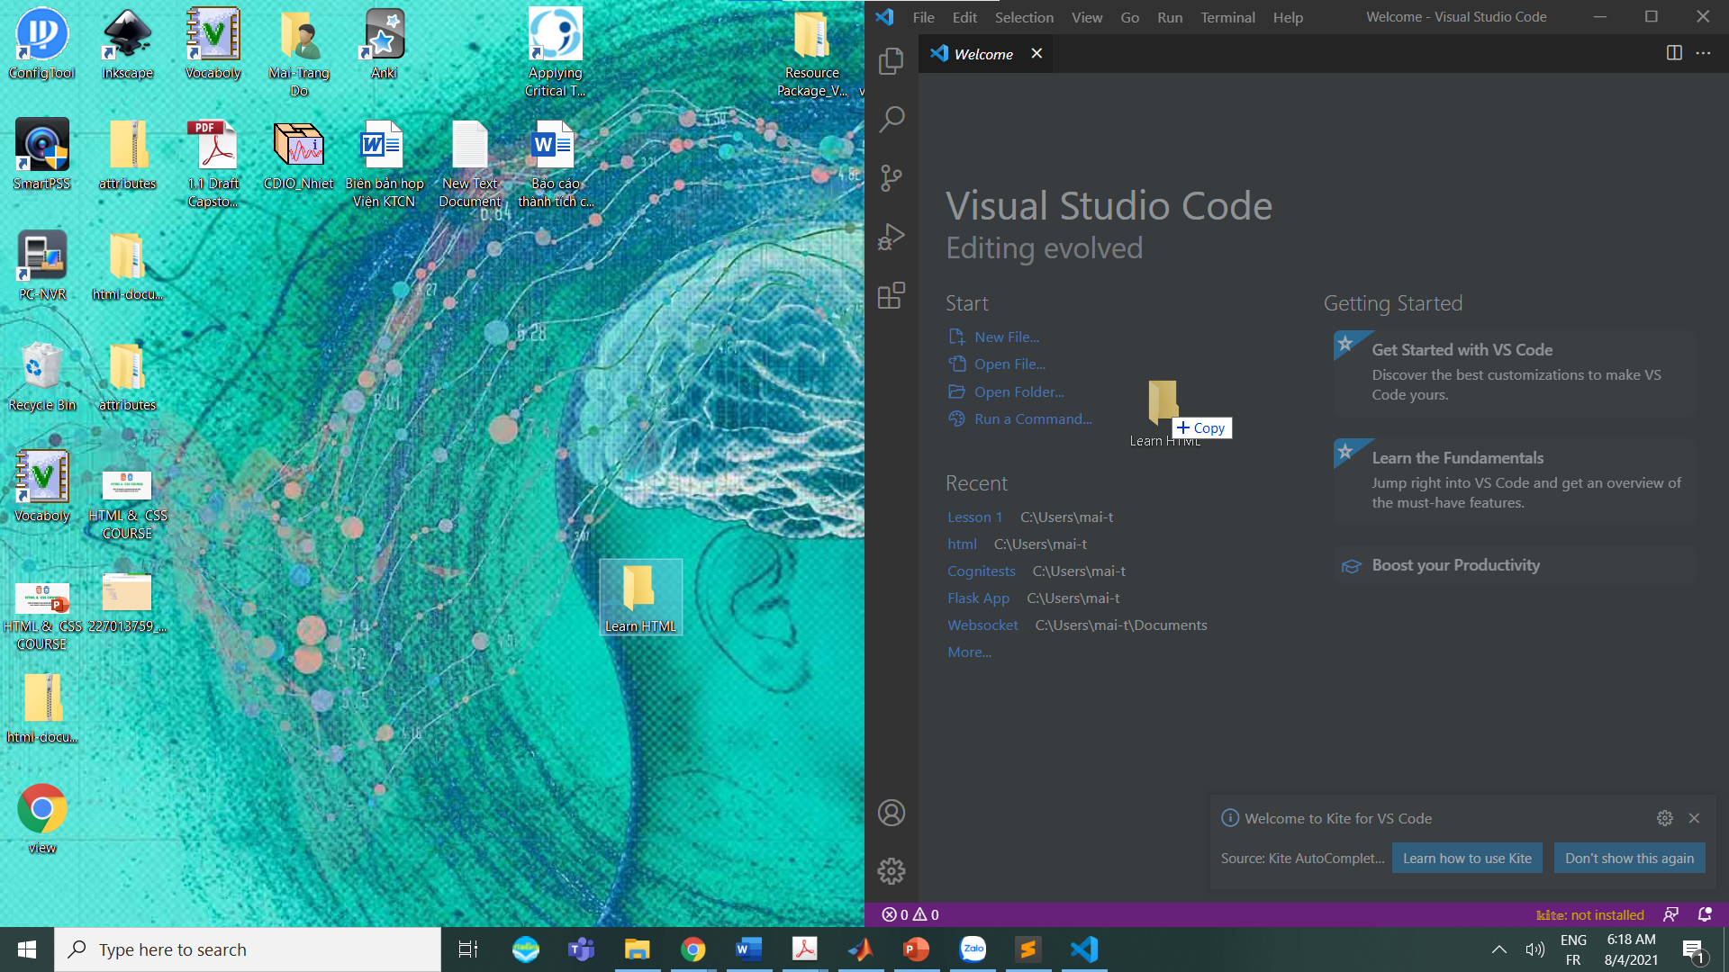
LÀM VIỆC VỚI CÁC file TRONG MỘT Folder
Kéo rê và thả thư mục Learn HTML vào trong môi trường Visual Studio Code
Di chuyển index.html vào trong thư mục Learn HTML
Kéo rê và thả thư mục Learn HTML vào trong môi trường Visual Studio Code

Slide 20
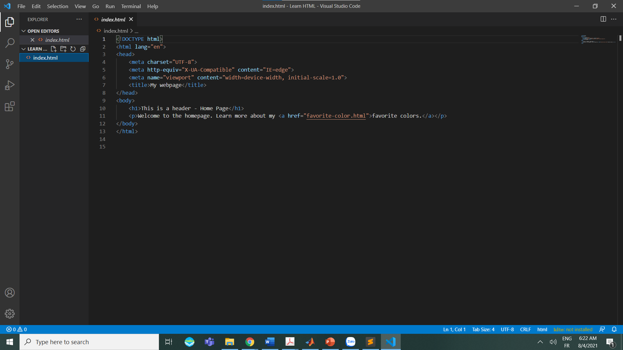
Tạo một file mới có tên “favorite-colors.html”

Slide 21
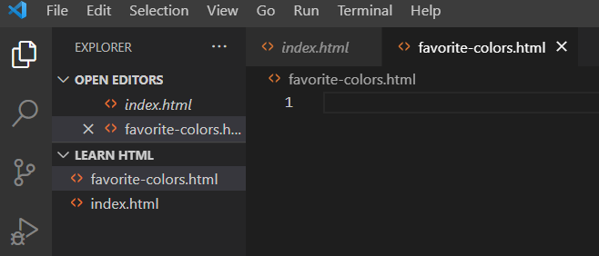
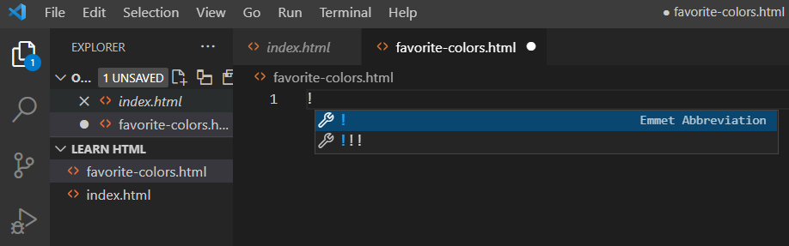
Gõ dấu chấm than “!” vào dòng 1 và nhấn phím Tab
→ nhận được một cấu trúc cơ bản của html, còn gọi là template

Slide 22
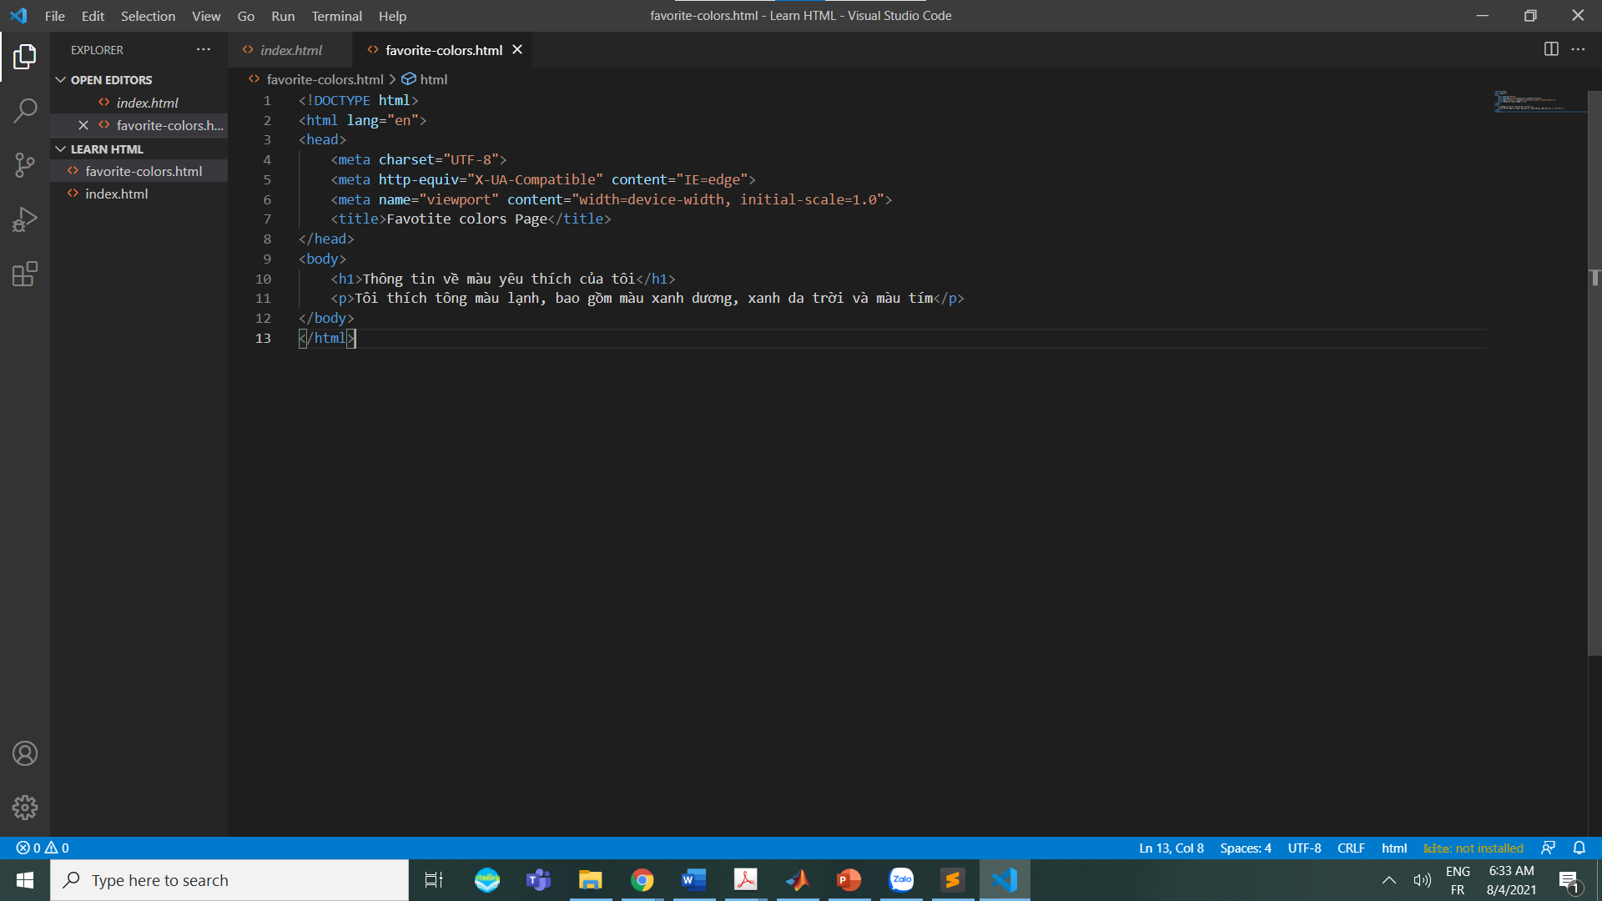
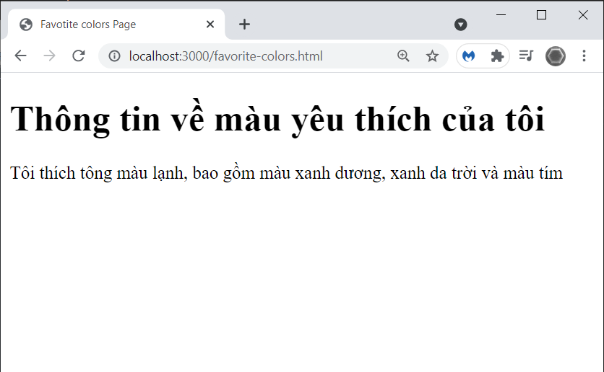

Slide 23
TẠO ĐƯỜNG DẪN TRỞ VỀ TRANG CHÍNH HOME, HAY TRANG CHỦ

Slide 24
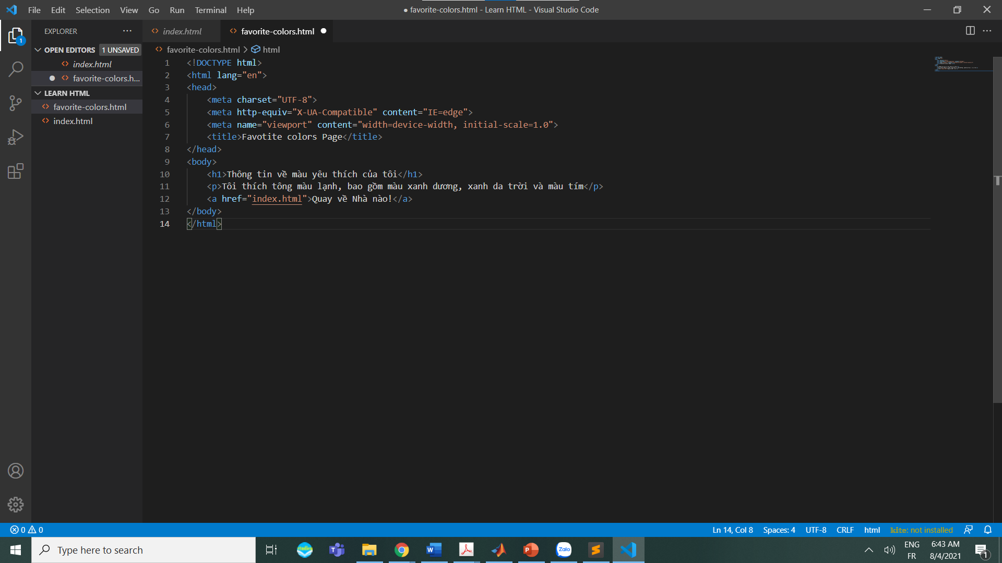
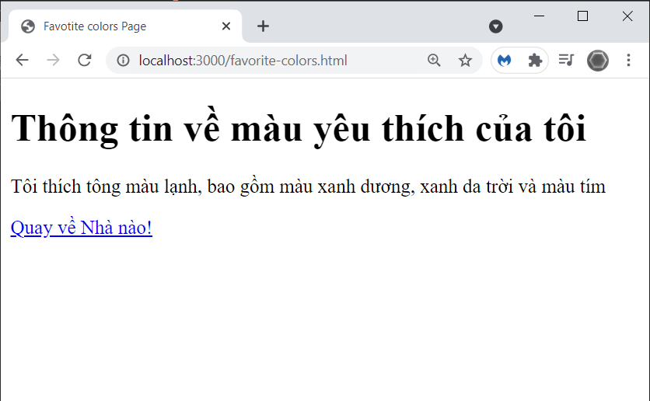
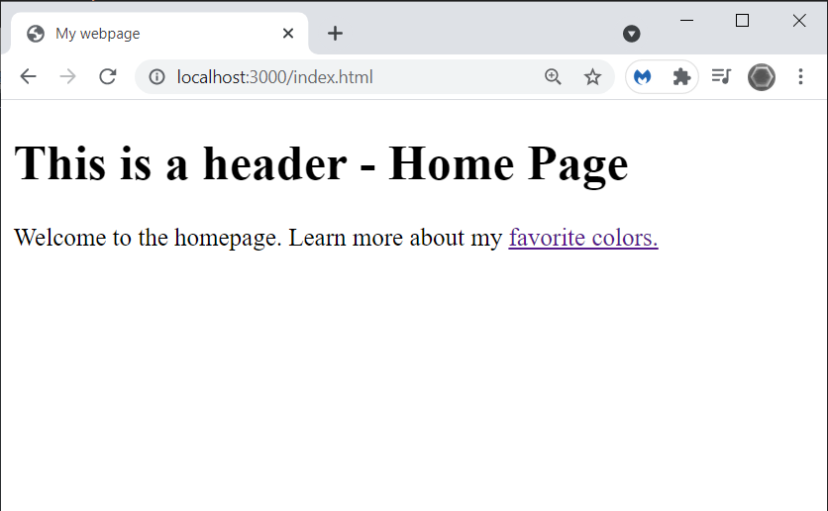


Slide 25
CHÚNG TA ĐÃ HỌC ĐƯỢC GÌ?
Index.html – trang chính
favorite-colors.html – trang thành viên
Sản phẩm: Một website mini gồm 2 webpages
Học được:
< html > </html>
<head></head>
<body></body>
<h1></h1>
<p></p>
<a></a>
- Cách tạo ra một trang html sử dụng các tag:
- Cách gán thuộc tính và giá trị của thuộc tính cho các phần tử tag:

Slide 26
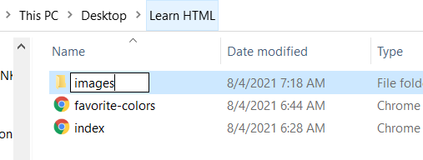
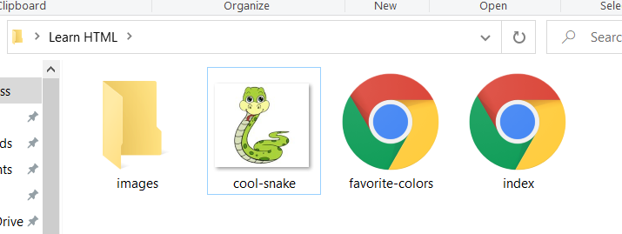
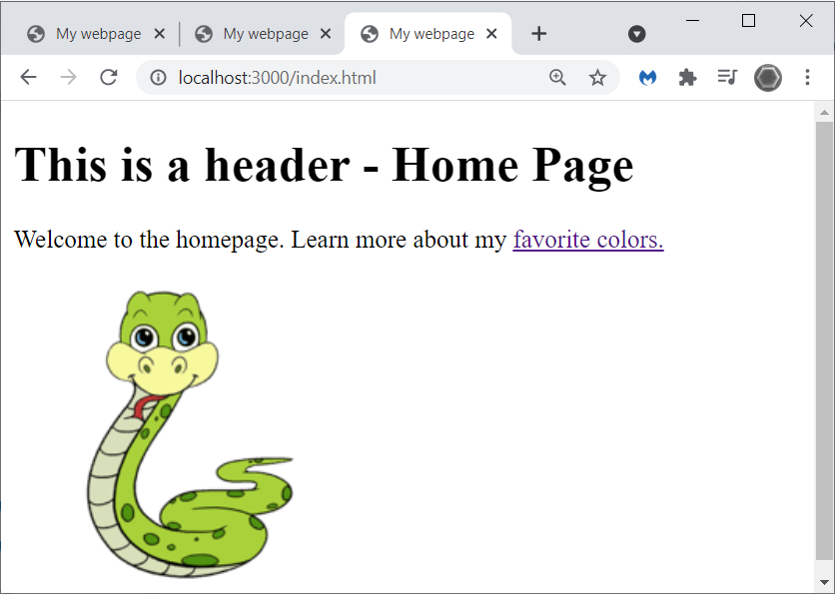
THÊM FILE ẢNH (PHOTO) VÀO WEBPAGE
Đặt cool-snake.png vào thư mục images
File ảnh chứa trong thư mục images

Slide 27
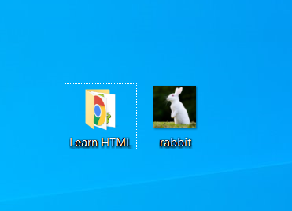
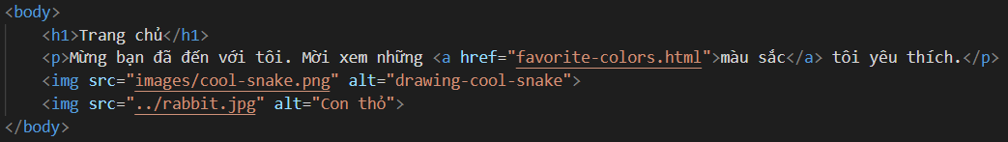
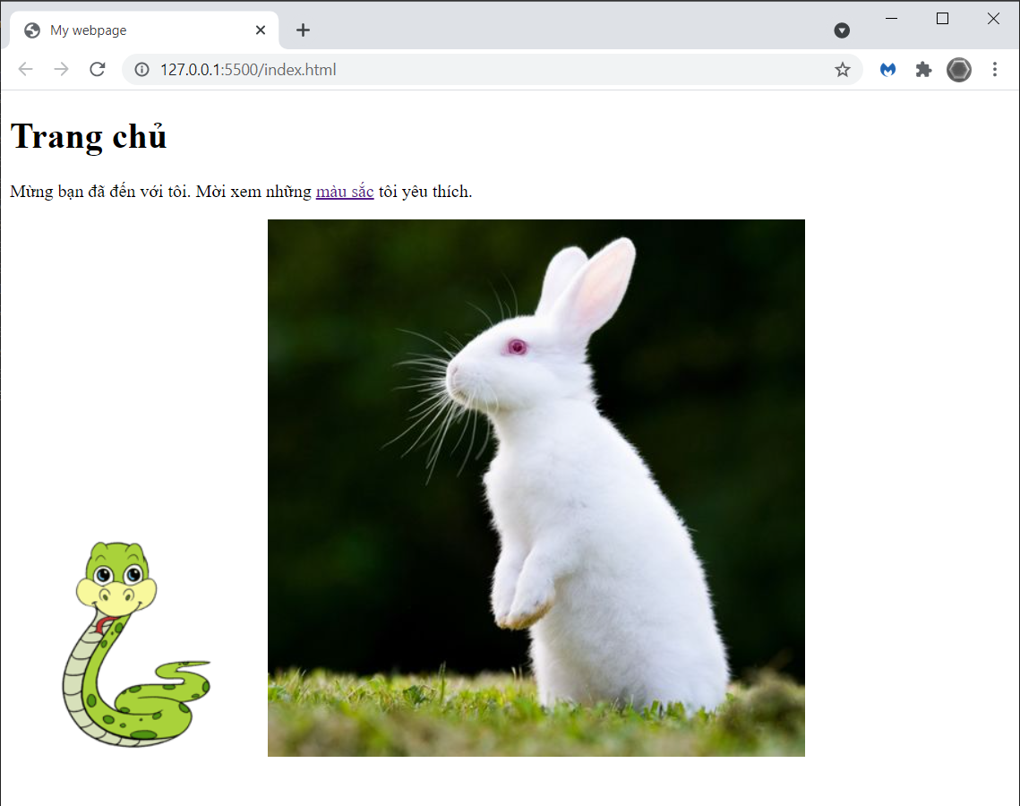
THÊM FILE ẢNH (PHOTO) VÀO WEBPAGE
Trường hợp tệp ảnh nằm phía trên thư mục gốc 1 bậc, dùng ../ để trỏ đường dẫn:
Tệp rabbit.png nằm phía trên thư mục gốc (thư mục chứa index.html) một bậc
Chú ý: Trong trường hợp nếu trình duyệt không tải được tệp rabbit.jpg, hãy thử di chuyển tệp đó vào cùng với thư mục gốc và giữ nguyên code như hình phía trên.
KếT quả sẽ thu được như hình bên <-
Thư mục gốc, hay root là thư mục chứa trang index.html

Slide 28
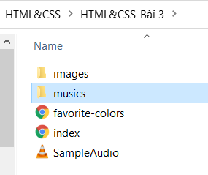
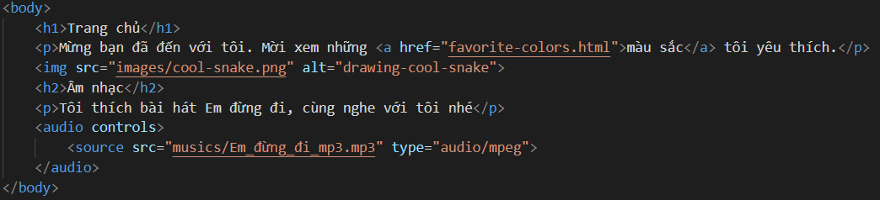
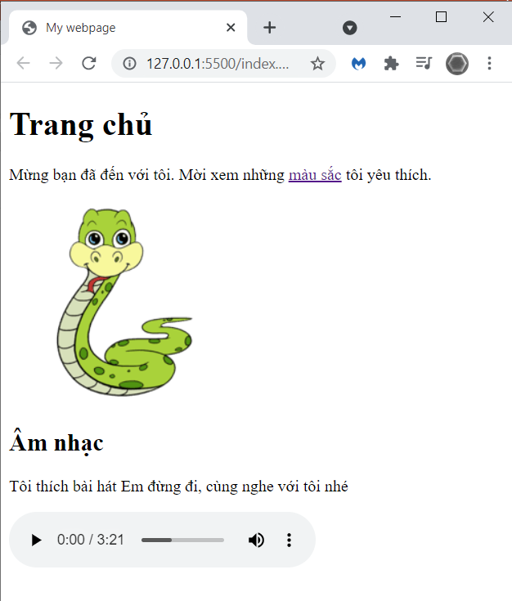
THÊM FILE ÂM THANH (AUDIO) VÀO WEBPAGE
Tạo thư mục musics
Tải file SampleAudio.mp3 và đặt vào trong thư mực musics vừa mới tạo
Hoàn thành đoạn code trong tệp index.html như hình dưới đây:
Thuộc tính controls để hiển thị thanh công cụ âm thanh
Sau khi load lại trang chúng ta sẽ có kết quả như hình bên: →
<h2>Âm nhạc</h2>
<p>Tôi thích bài hát Em đừng đi, cùng nghe với tôi nhé</p>
<audio controls>
<source src="musics/Em_đừng_đi_mp3.mp3" type="audio/mpeg">
</audio>
Thuộc tính source src=“musics/Em_đừng_đi_mp3“ khai báo đường dẫn thư mục chứa file âm thanh.
Thuộc tính type="audio/mpeg" cần phải có để nói cho trình biết duyệt kiểu file mình dùng là mp3.

Slide 29
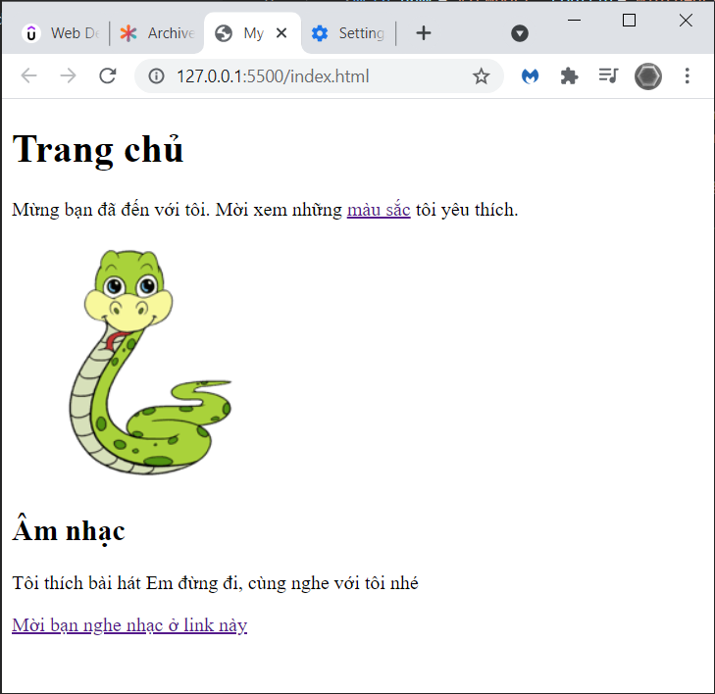
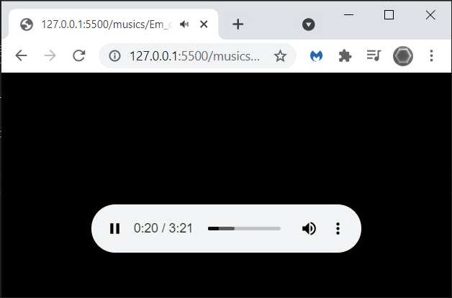
THÊM FILE ÂM THANH (AUDIO) VÀO WEBPAGE
Bài tập:
Hãy tạo link trỏ tới file âm thanh để khi click chuột vào link đó sẽ mở ra một trang riêng để nghe nhạc
Click chuột để dẫn ra trang nghe nhạc riêng

Slide 30
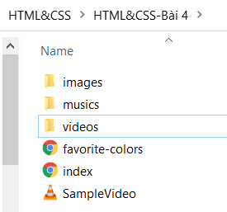
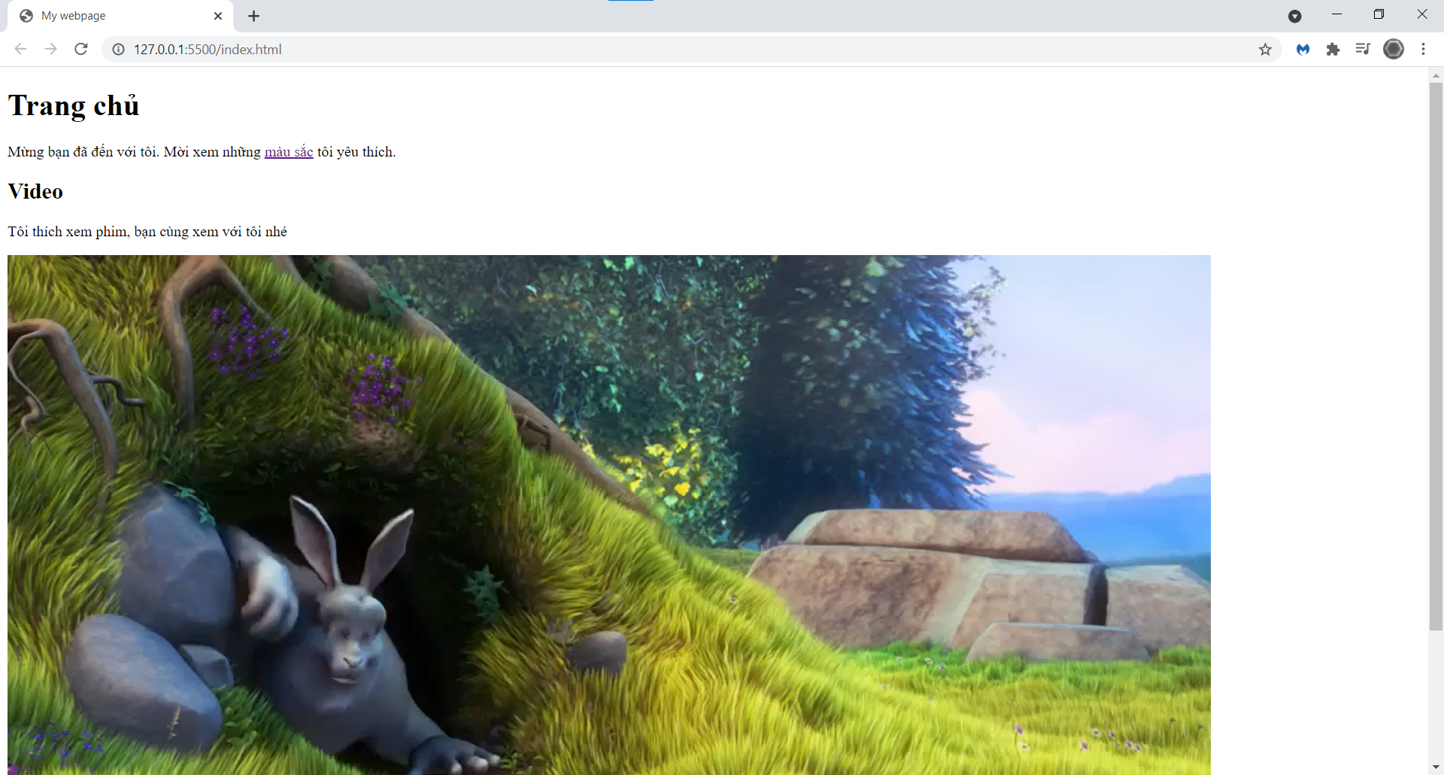
THÊM FILE HÌNH (VIDEO) VÀO WEBPAGE
Tạo thư mục videos
Tải file SampleVideo.mp4 và đặt vào trong thư mực videos vừa mới tạo
Hoàn thành đoạn code trong tệp index.html như hình dưới đây:
<body>
<h1>Trang chủ</h1>
<p>Mừng bạn đã đến với tôi. Mời xem những <a href="favorite-colors.html"> màu sắc</a> tôi yêu thích.</p>
<h2>Video</h2>
<p>Tôi thích xem phim, bạn cùng xem với tôi nhé</p>
<video controls>
<source src="videos/SampleVideo.mp4" type="video/mp4">
</video>
</body>
Phần tử video
Khai báo kiểu video, ở đây là mp4
Chú ý: Việc thêm video vào trang web có thể phát sinh nhiều vấn đề mà HTML không có khả năng giải quyết như:
Trình duyệt không hỗ trợ kiểu file
Tốc độ tải video
Độ phân giải hình ảnh
Nên nghĩ tới việc dùng trình đọc file của bên thứ 3 (YouTube, DailyMotion, …) và nhúng vào trang của mình (bạn cần có trình độ cao hơn về lập trình web)

Slide 31
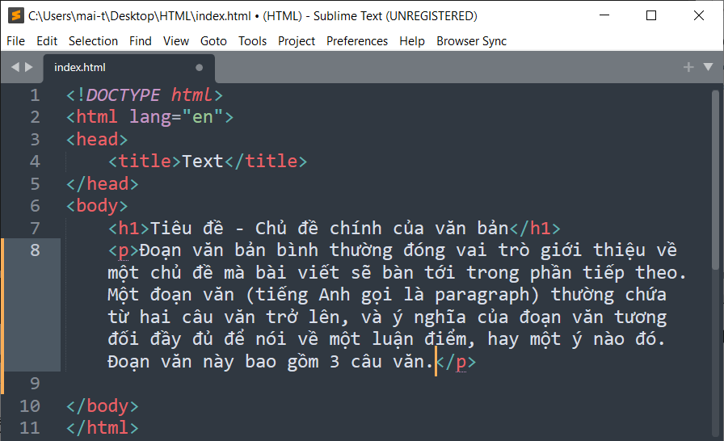
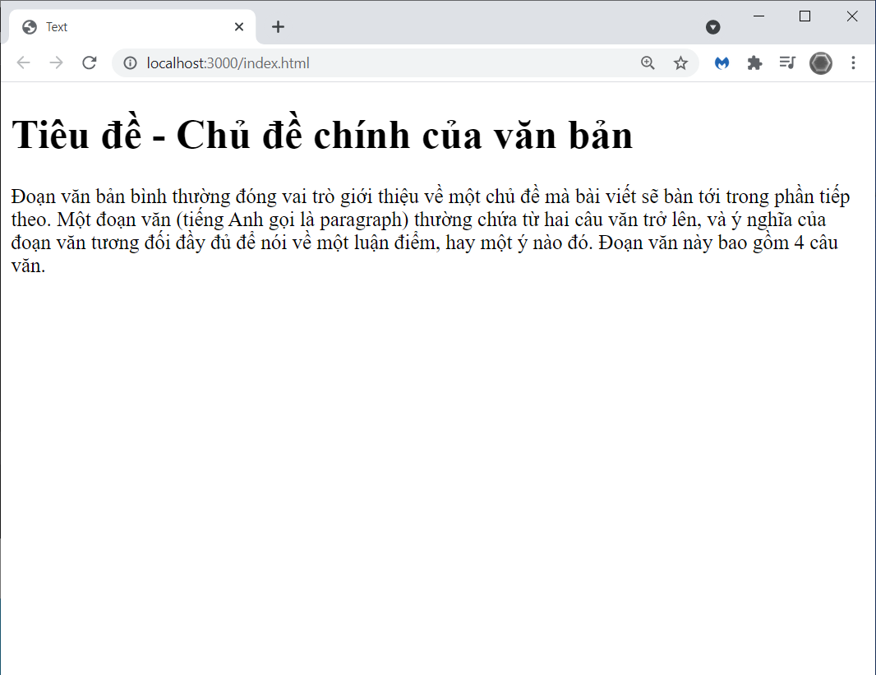
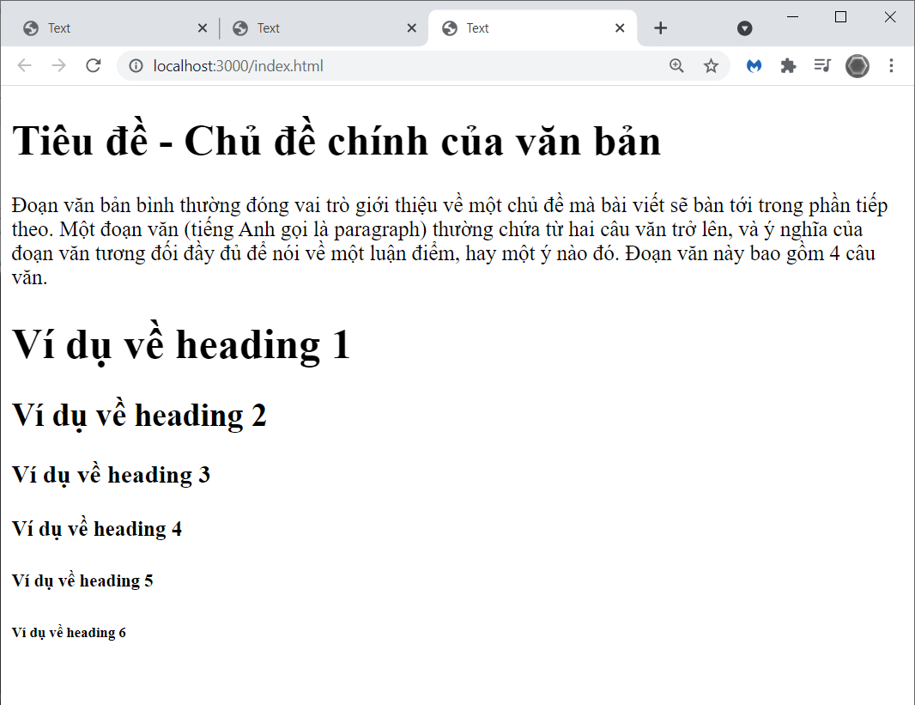
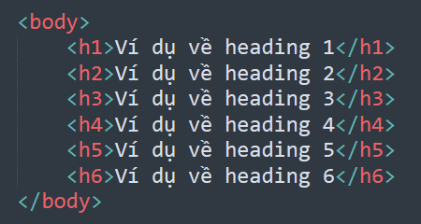
PHƯƠNG PHÁP TỔ CHỨC VĂN BẢN
Đọc để hiểu thế nào là một đoạn văn
Tổ chức văn bản dùng các headings cho phép văn bản trở nên gòn gang hơn

Slide 32
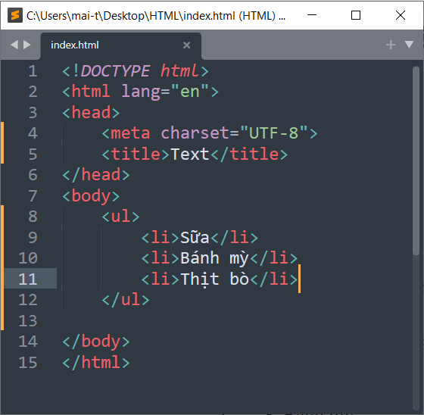
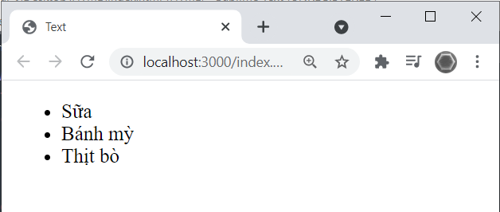
PHƯƠNG PHÁP TỔ CHỨC VĂN BẢN
DANH SÁCH
Danh sách không có trật tự: Unordered List <ul>
Danh sách có trật tự: Ordered List <ol>
Danh sách mô tả: Description list <dl>
Danh sách không có trật tự

Slide 33
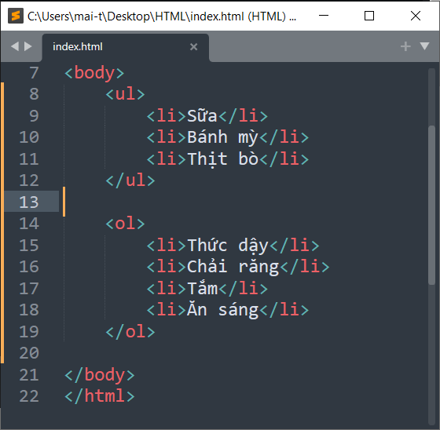
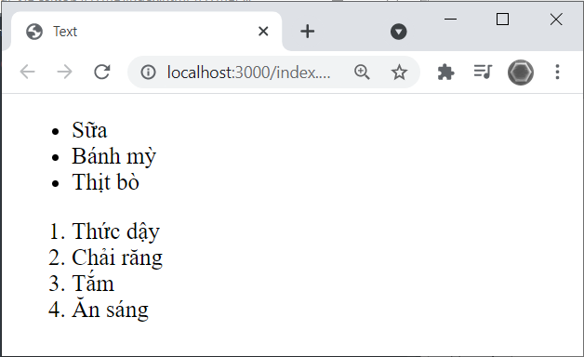
PHƯƠNG PHÁP TỔ CHỨC VĂN BẢN
DANH SÁCH
Danh sách không có trật tự: Unordered List <ul>
Danh sách có trật tự: Ordered List <ol>
Danh sách mô tả: Description list <dl>
Danh sách có trật tự

Slide 34
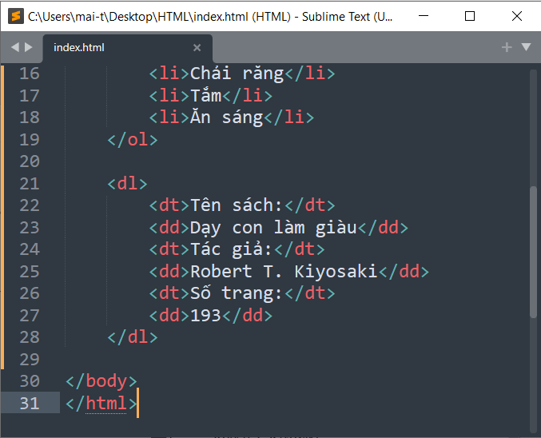
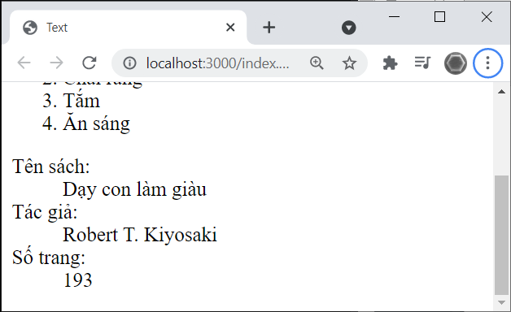
PHƯƠNG PHÁP TỔ CHỨC VĂN BẢN
DANH SÁCH
Danh sách không có trật tự: Unordered List <ul>
Danh sách có trật tự: Ordered List <ol>
Danh sách mô tả: Description list <dl>
Danh sách mô tả
Term
Description
<dt> và <dd> luôn đi với nhau để tạo thành một cặp

Slide 35
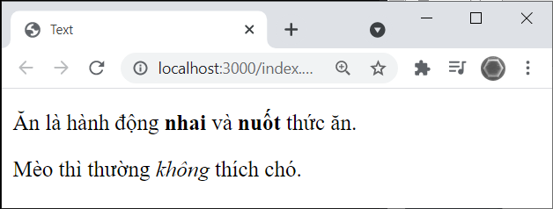
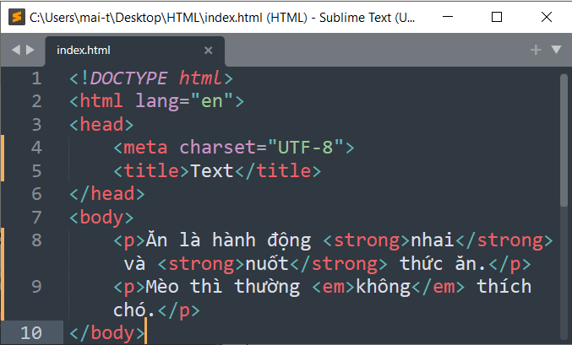
PHƯƠNG PHÁP TỔ CHỨC VĂN BẢN
IN ĐẬM, IN NGHIÊNG
In đậm: Bold = <strong> Ví dụ về kiểu chữ in đậm </strong>
In nghiêng: Italic = <em> Ví dụ về kiểu chữ in nghiêng </em>
In đậm
In nghiêng
Chú ý: <strong></strong> có thể thay bằng <b></b> và <em></em> có thể thay bằng <i></i>. Tuy nhiên khuyên không nên dùng tag <b></b> và <i></i> với CSS.

Slide 36
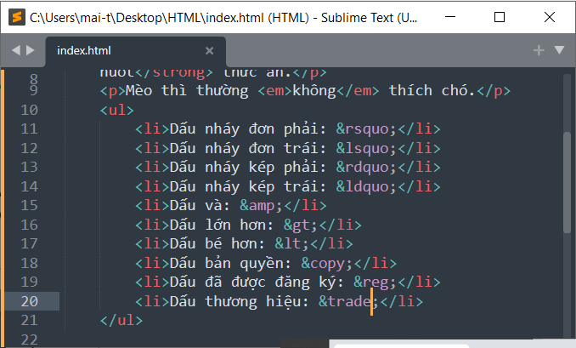
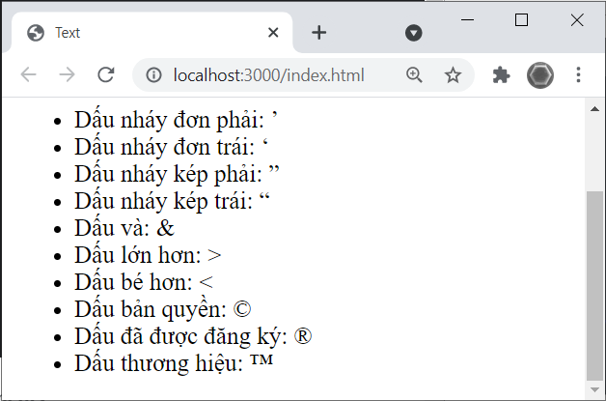
PHƯƠNG PHÁP TỔ CHỨC VĂN BẢN
CÁC KÝ TỰ ĐẶC BIỆT
Cú pháp để tạo ra +“tên ký tự”+ các ký tự đặc biệt & +“tên ký tự”+;
Chú ý: không nên dùng các ký tự gõ trực tiếp từ bàn phím thay vì dùng lệnh như trên.

Slide 37
PHƯƠNG PHÁP TỔ CHỨC VĂN BẢN
HEADERS VÀ FOOTERS
<header></header>
<footer></footer>
Tổ chức cho tiêu đề chính
Tổ chức cho phần cuối cùng
Chú ý: không nên dùng các ký tự gõ trực tiếp từ bàn phím thay vì dùng lệnh như trên.

Slide 38

GitHub là gì?

Slide 39



GitHub là nơi bạn chia sẻ project của bạn với thế giới
No Database: Không chứa cơ sở dữ liệu
No Server to configure: Không có Server để cho bạn cấu hình
Thậm chí bạn không cần HTML!

Slide 40

GitHub vận hành thế nào?
How does GitHub work?

Slide 41
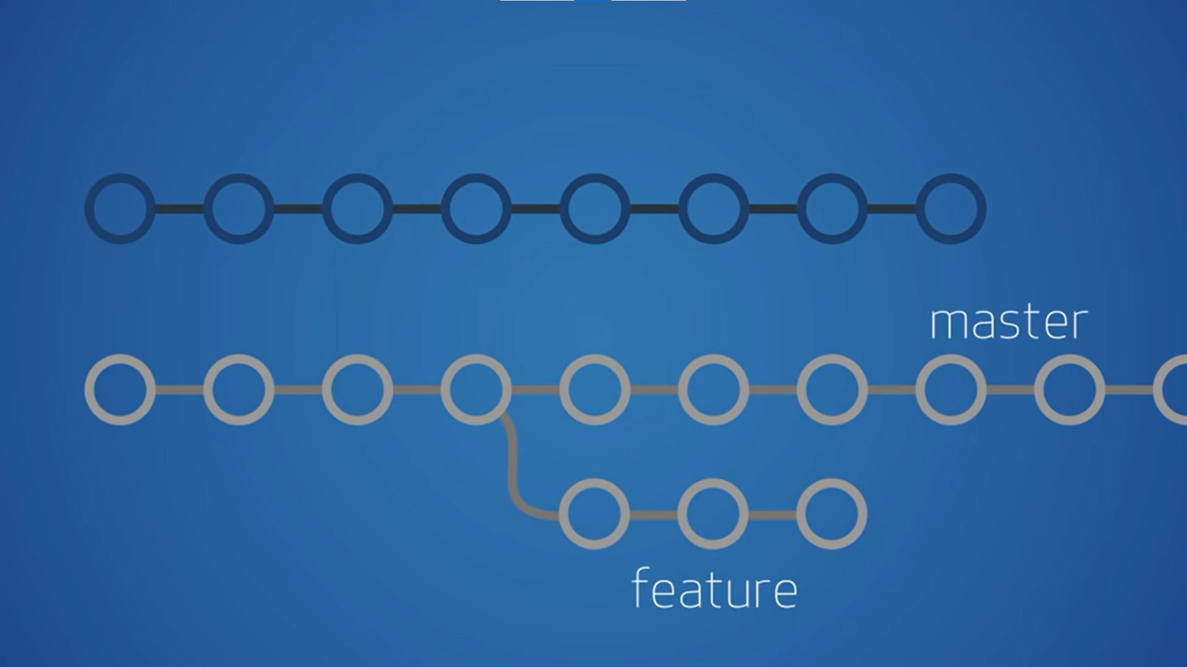

Nhánh tạo ra trang web
Project – Toàn bộ code bạn phát triển cho dự án
Nhánh feature (phụ) – Lập trình viên như bạn và các đồng nghiệp hàng ngày làm việc trên các nhánh phụ thế này
Nhánh master (chính)

Slide 42
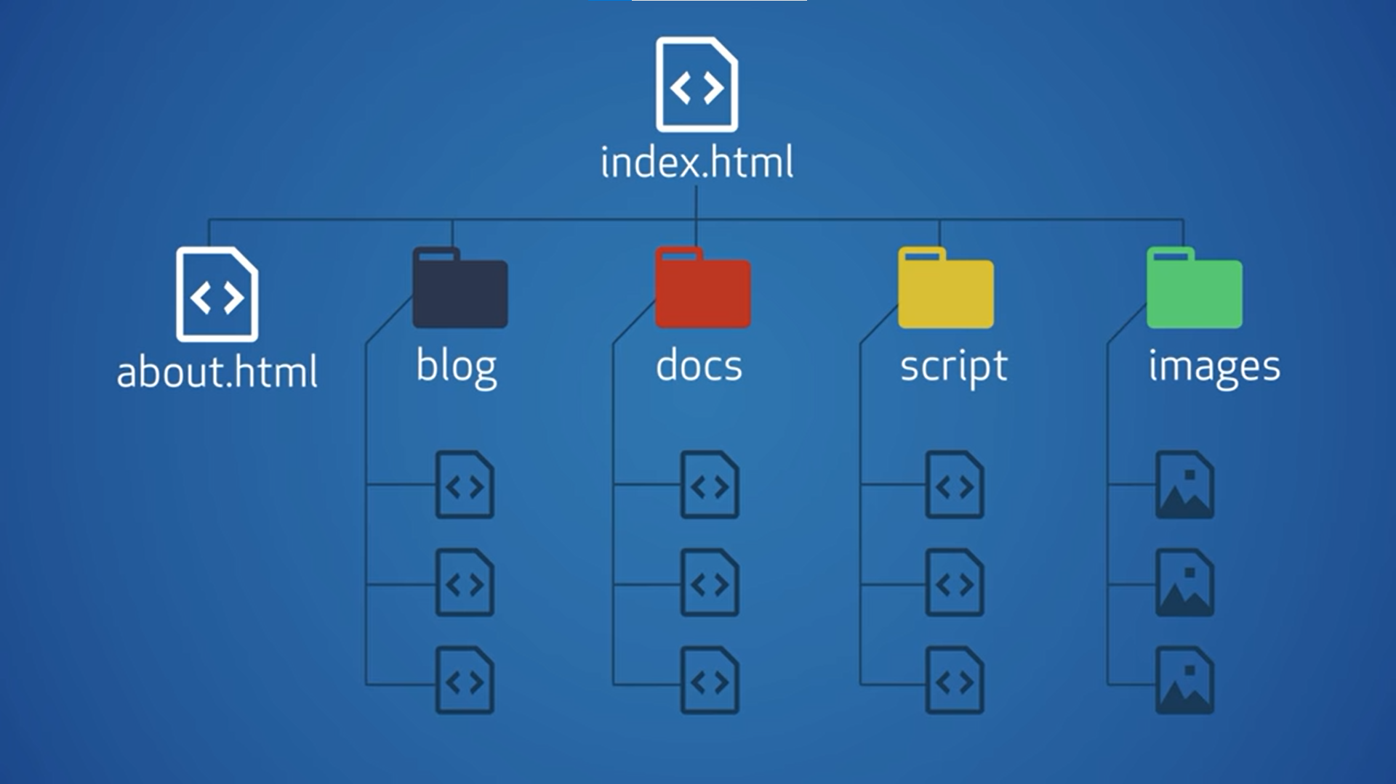

Slide 43


Slide 44
Bước 1: Tạo tài khoản GitHub
Truy cập: https://github.com/
Chọn Sign up
Nhập địa chỉ email cá nhân (hoặc tổ chức, nếu có)
Các lựa chọn có thể theo mặc định

Slide 45
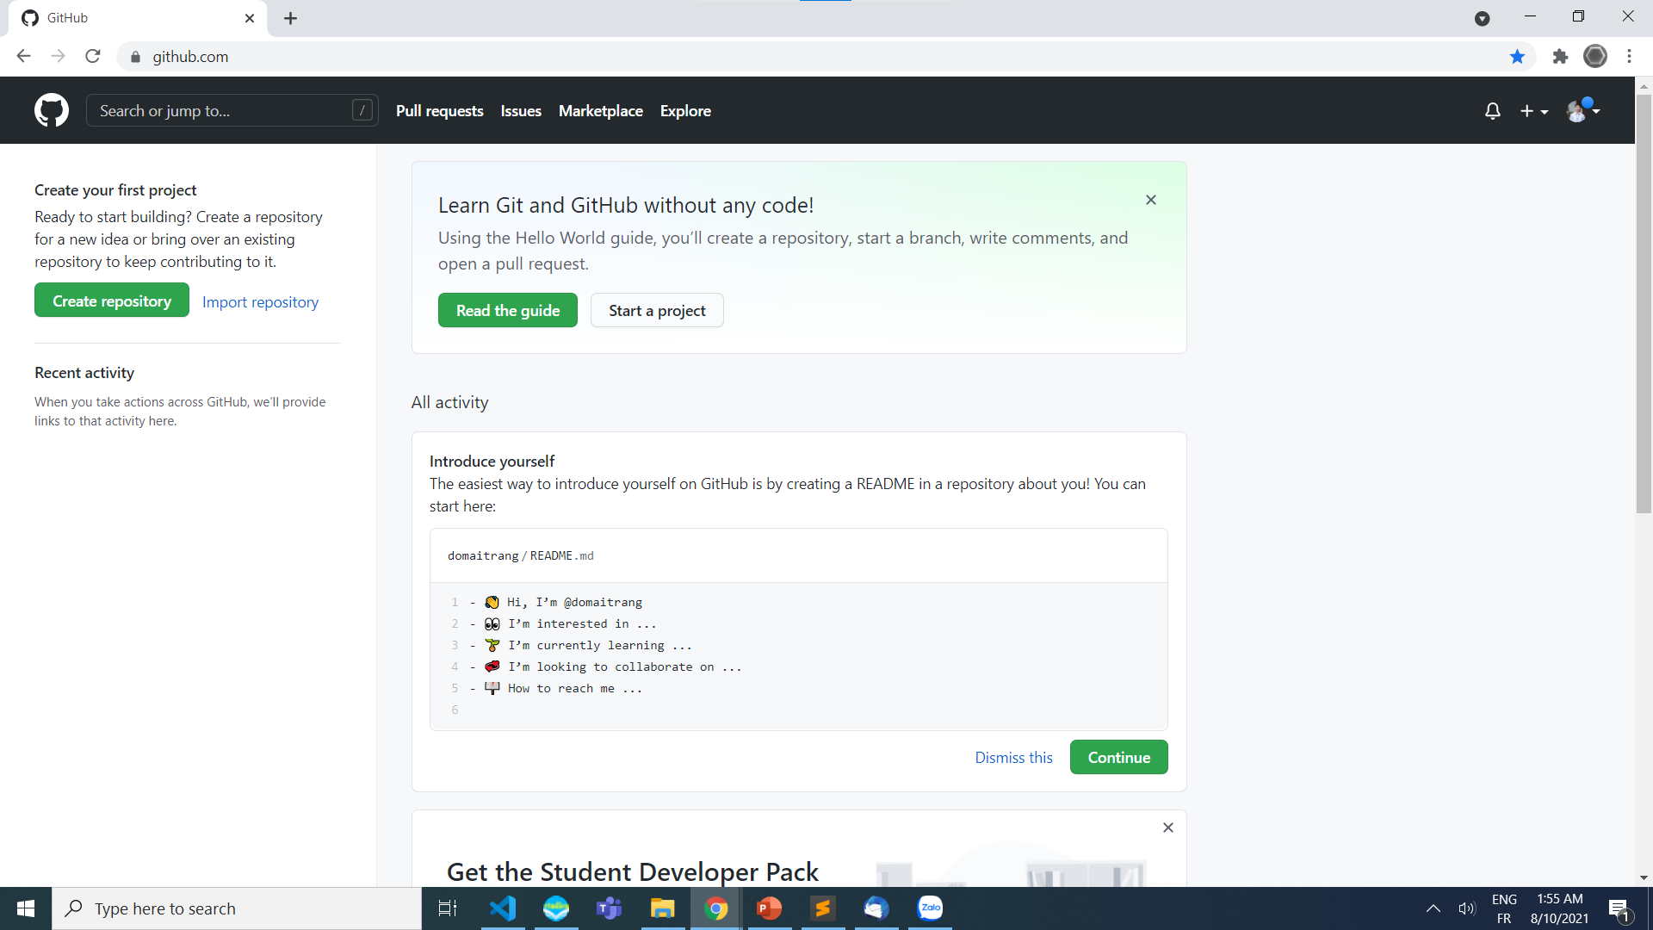

Bước 2: Tạo repository
Nhấn Create repository

Slide 46
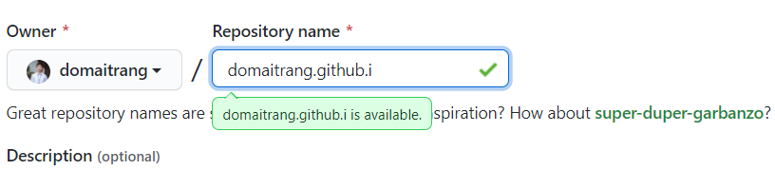
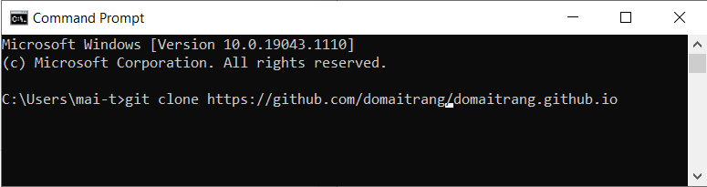
Bước 2: Tạo repository
Nhập chính xác username của tài khoản, theo sau là .github.io
Bước 3: Clone thư mục về máy tính cá nhân

Slide 47
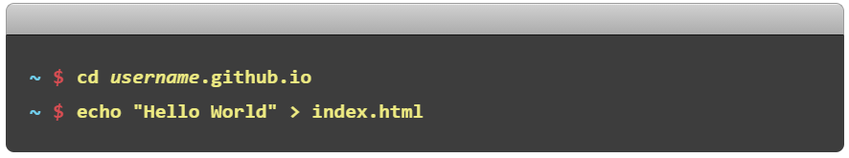

Bước 3: Tạo tệp html
Nhập chính xác username của tài khoản, theo sau là .github.io
Bước 3: thêm, commit và push những thay đổi tạo ra trên máy tính

Slide 48

Bước 4: Mở GitHub pages của bạn
Nhập chính xác username của tài khoản, theo sau là .github.io
Bước 5: Done!

Slide 49
ĐỀ NGHỊ CÁC EM BẬT CAMERA TRONG SUỐT QUÁ TRÌNH HỌC NHÉ.
CẢM ƠN CÁC EM

